Slide 1
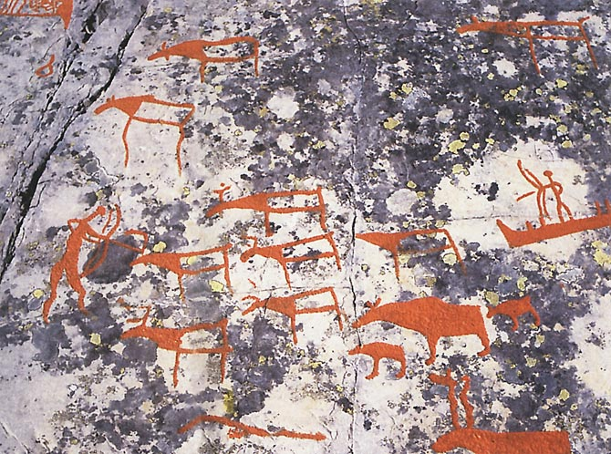
Наскальная живопись
Работу выполнила
Ученица 9 «А» класса
Куреляк Христина
МОУ ШИЛИ
Г.Калининград, 2009

Slide 2
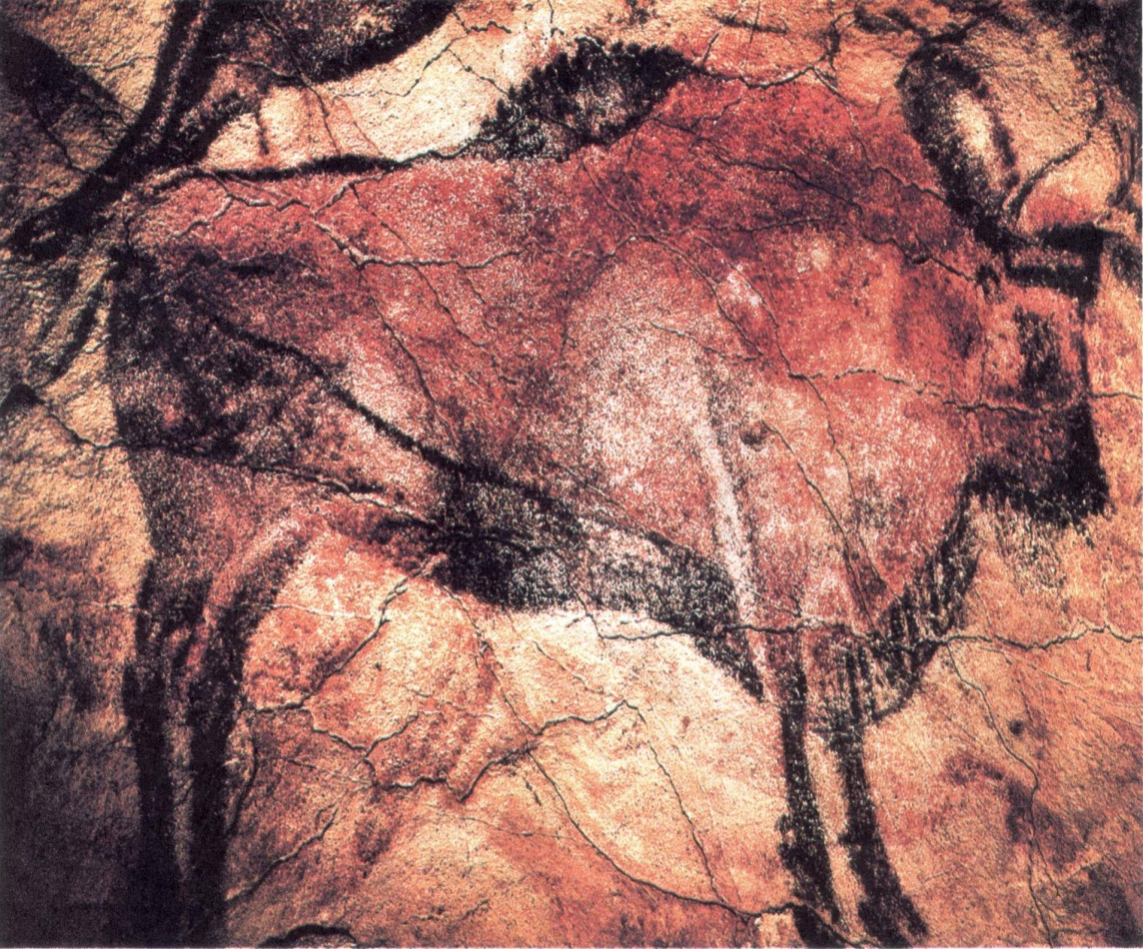
Искусство
не зародилось в строго определенный исторический момент — оно постепенно вырастало из «неискусства», формировалось и видоизменялось вместе с создающим его человеком.
Искусство —
один из самых древних атрибутов человеческого существования.

Slide 3
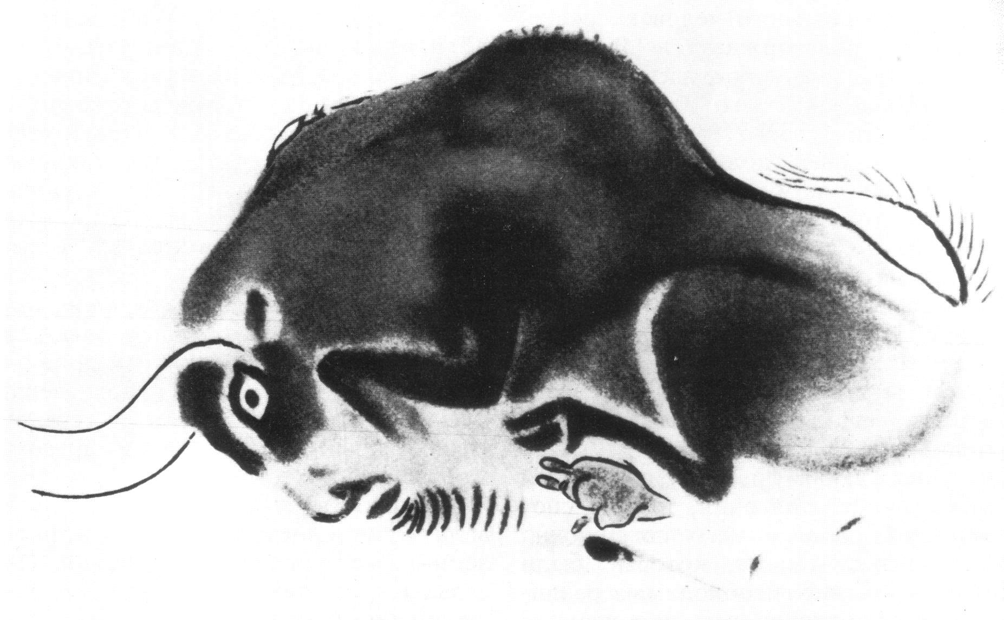
Один из видов
искусства – живопись – началось с наскальных рисунков. Самые ранние изображения, где
преобладают «портреты» зверей,
относятся к верхнему палеолиту (древнему каменному веку), то есть были созданы сорок – двадцать тысяч лет тому назад. Оно старше, чем государство и собственность, старше всех тех сложных взаимоотношений и чувств, в том числе чувства личности, индивидуальности, которые складывались позже, оно старше земледелия, скотоводства и обработки металлов.

Slide 4
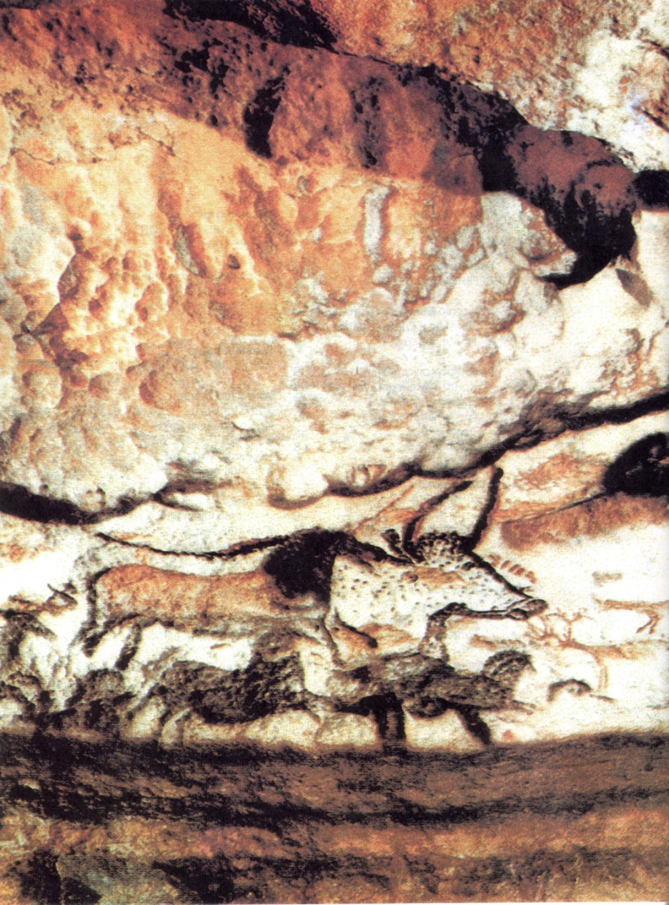
Подобные памятники широко разбросаны по лицу нашей планеты. Их находили:
в Испании (знаменитые пещеры Альтамиры, которые называют «первобытной Сикстинской капеллой»),
во Франции (пещеры фон де Гом, Монтеспан и др.),
в Сибири, на Дону (Костенки),
в Италии, Англии, Германии, Алжире,
в Сахаре - недавно открытые гигантские многоцветные росписи горного плато Тассили, среди песков пустыни.

Slide 5
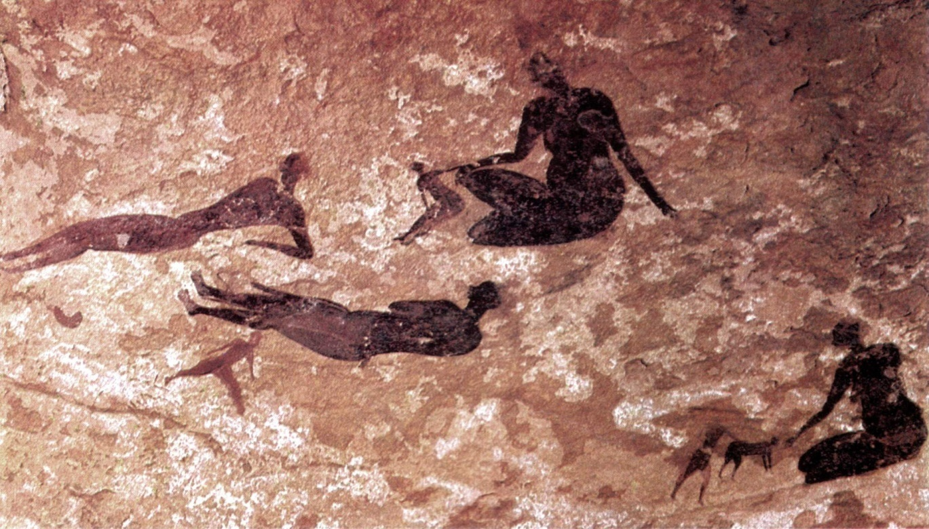
Человек верхнего палеолита являл собой «homo sapiens» — то есть по своей физической конституции был вполне подобен современному человеку. Он владел членораздельной речью и умел выделывать довольно сложные орудия из камня, кости, дерева и рога. Родовые коллективы жили охотой на крупного зверя. Казалось бы, у этого примитивного человеческого общества, которое даже еще не возделывало землю и не приручало животных, не должно бы быть никакого искусства. Так ли это на самом деле?

Slide 6
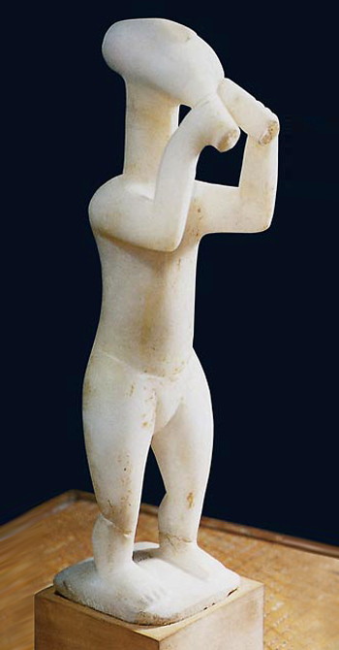
Навыками, жизненно необходимыми человеку каменного века, были и навыки ручного труда — искусных манипуляций руки. Если присмотреться к орудиям труда пещерного жителя, то видно, какая это была утонченная и искусная работа.
Рука такого мастера была уже поистине мудрой: она прошла великую школу труда. Необходима была и острая наблюдательность — во всем, что касалось повадок зверя. Зверь был источником жизни, средоточием помыслов, врагом и другом, жертвой и божеством. Искусность руки и меткость глаза дали возможность создавать великолепные, мастерские изображения.

Slide 7
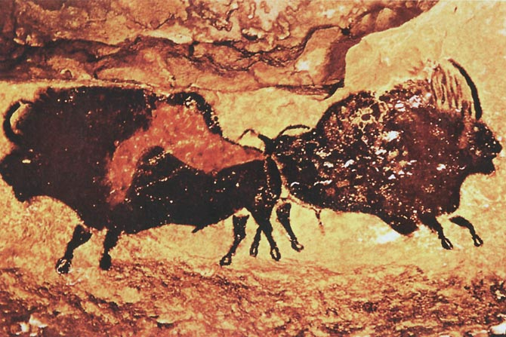
Сказать, что они не примитивны, было бы неверно. Примитивность сказывается, например, в отсутствии чувства общей композиции, согласованности.
На потолке Альтамирской пещеры нарисовано около двух десятков бизонов, лошадей и кабанов; каждое изображение в отдельности превосходно, но как они расположены? В их соотношении между собой царит беспорядок и хаос: некоторые нарисованы вверх ногами, многие накладываются одно на другое. само мышление первобытного человека, очень натренированное в одном отношении, беспомощно и примитивно в другом — в осознании связей. Но главным образом примитивность сознания первобытного «художника» проявляется в том, что он изображает лишь то, с чем непосредственно связана его борьба за жизнь.

Slide 8
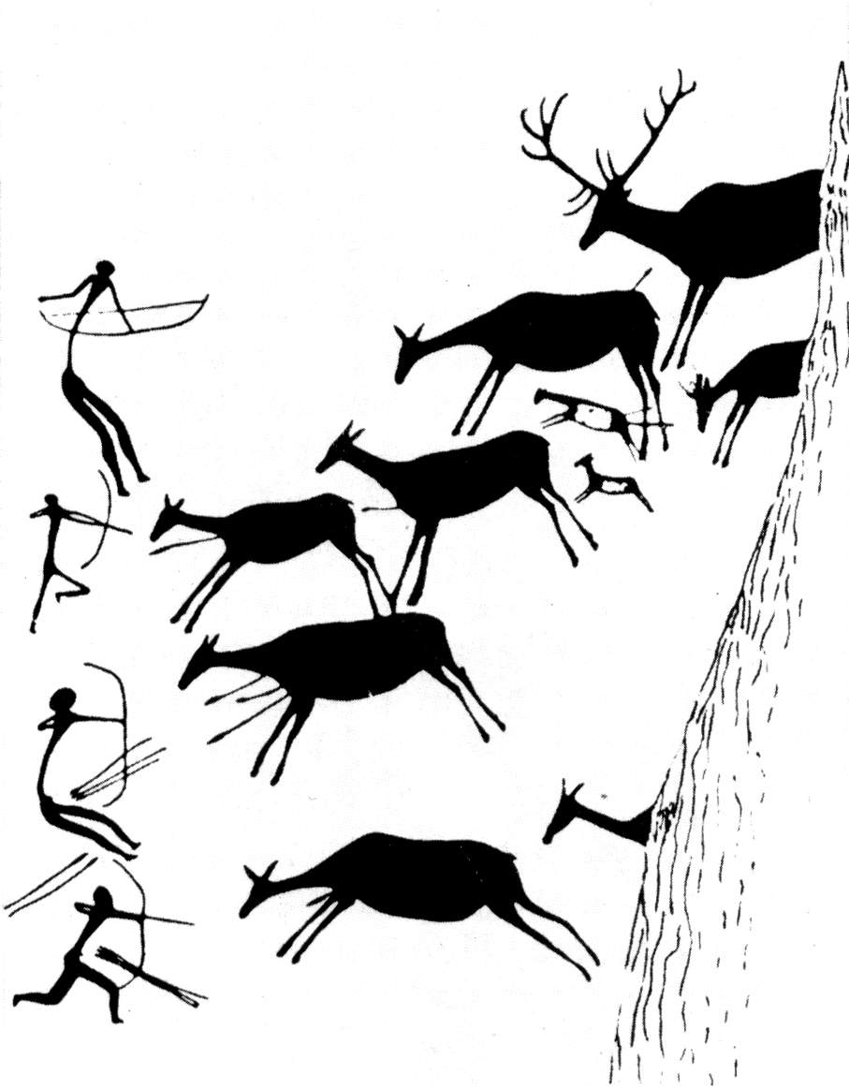
Почему человек тратил на них время и труд?
Это была необходимость в познании, в освоении мира.
И познание, и упражнение в охоте были для первобытных людей магическим актом, священным и вместе с тем вполне утилитарным.
При более подробном рассмотрении рисунков мы с удивлением обнаружим, что первобытный человек изображал движение гораздо чаще, чем это может показаться на первый взгляд. На древнейших рисунках и гравюрах движение выражают положение ног, наклон тела или поворот головы. Неподвижных фигур почти нет. Почти во всех случаях, когда палеолитический художник старался передать четыре конечности животных, он видел их в движении.

Slide 9
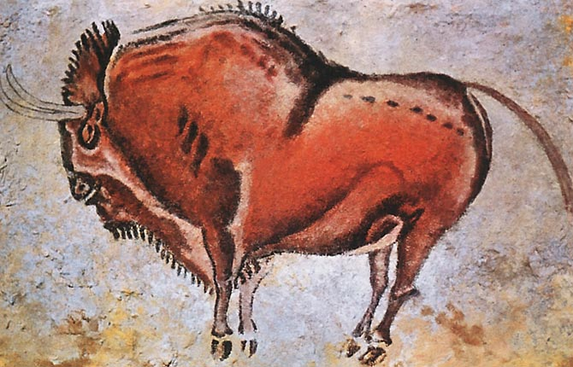
Одной из самых простых техник является рисунок на скальной стене пальцем, покрытым цветной глиной. Другая техника - гравировка каким-то острым предметом. В монумен-тальном наскальном искусстве иногда встречается комбинированная техника росписи и гравюры.
Некоторые изображения животных столь совершенны, что отдельные учёные пытаются определить по ним не только вид, но и подвид животного. Излюбленным сюжетом палеолитического искусства являются бизоны. Также были найдены многочисленные изображе-ния диких туров, мамонтов и носорогов, северного оленя. К числу уникальных мотивов относятся рыбы, змеи, некоторые виды птиц и насекомых, а также растительные мотивы.

Slide 10
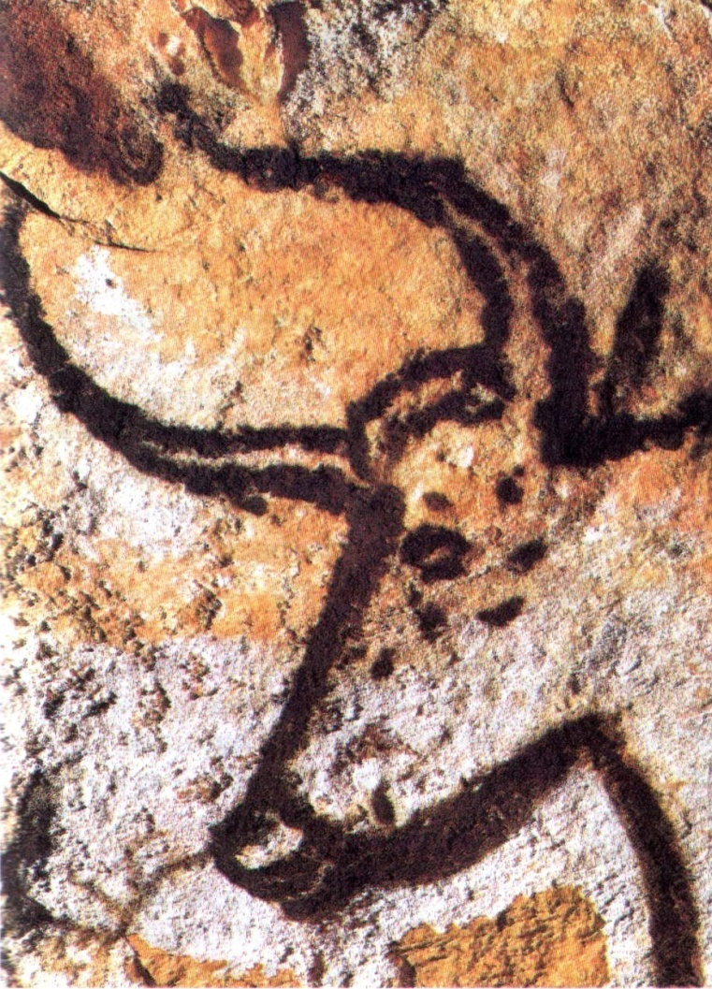
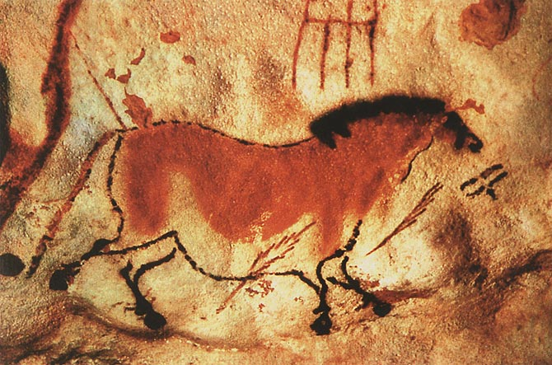
Первобытное искусство сыграло важную роль в истории и культуре древнейшего человечества. Научившись создавать изображения, человек приобрёл некоторую власть над временем.

Slide 11
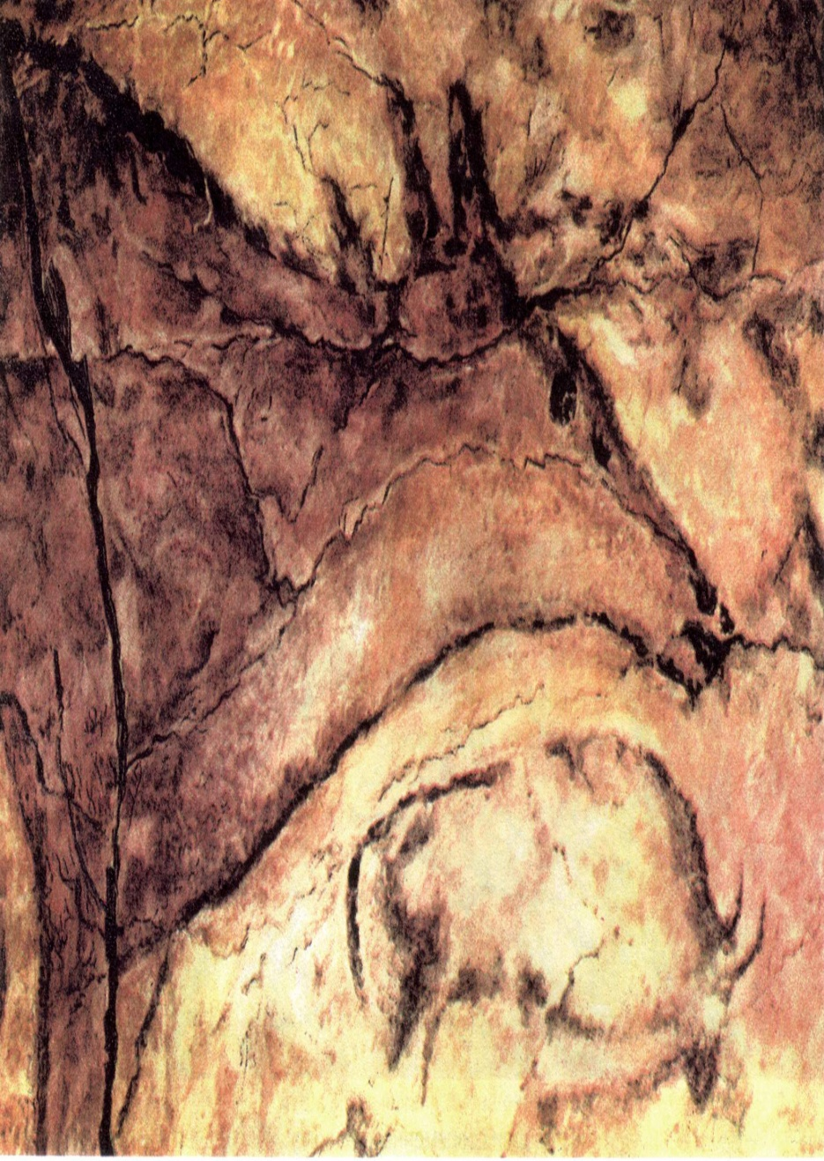
Тот факт, что в создании наскальной живописи, древнейшие художники использовали различ-ные приспособления (от натуральных красителей до острых камней) наводит на мысль, что наскальная живопись является предвестником первых техничес-ких достижений человечества. Первобытное искусство отразило первые представления человека об окружающем мире, благодаря ему, сохранялись и передавались знания и навыки.

Slide 12
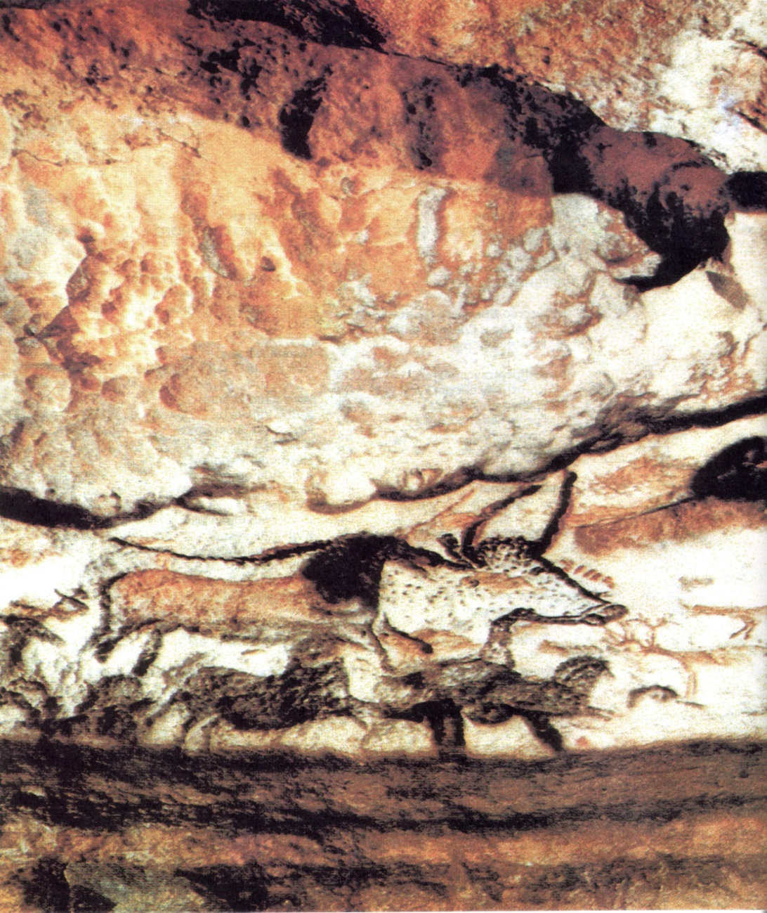
Закрепляя в зримых образах свой жизненный опыт и мироощущение, первобытный человек углублял и расширял представления о действи-тельности. Человек рисовал, и каждый раз старался более реально изобразить окружающий мир, правиль-нее подобрать цвета и формы. Человек трудился и совершенствовался, скорее всего, это и явилось причиной новых открытий и достижений.

Slide 13
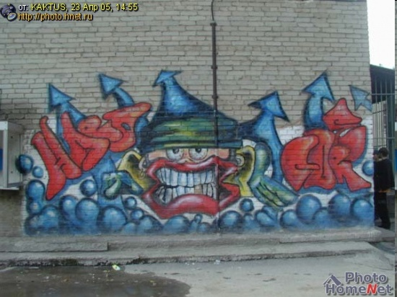
Можно сказать, что искусство старше религии и старше науки. Но оно моложе труда. Труд — отец всего человеческого, в том числе и искусства.
В том числе и современного……

